Slide 1
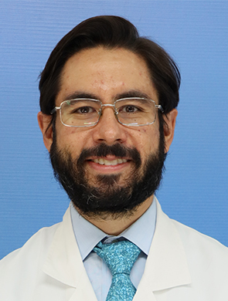
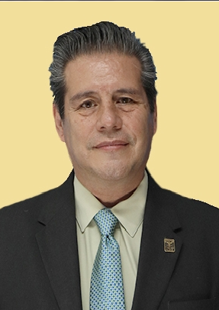
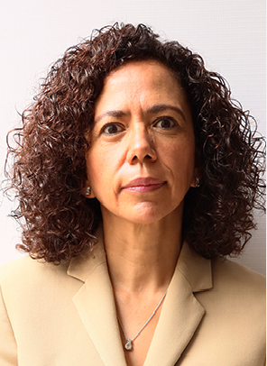
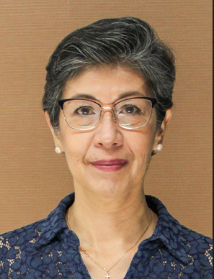
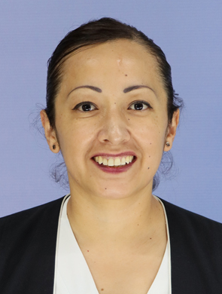
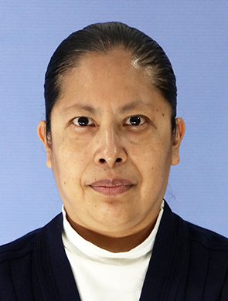
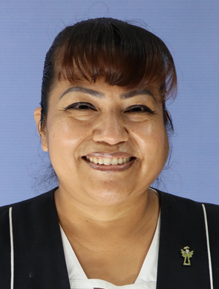
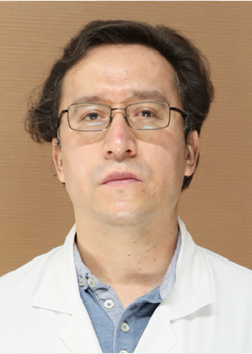
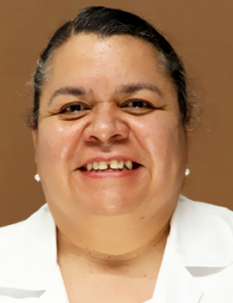
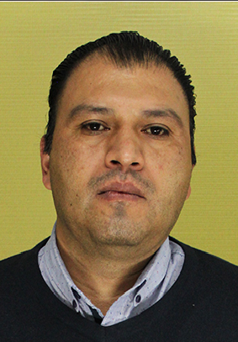
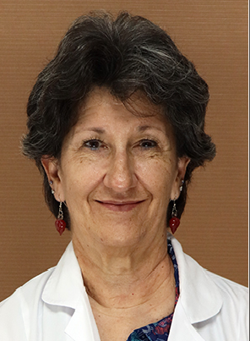
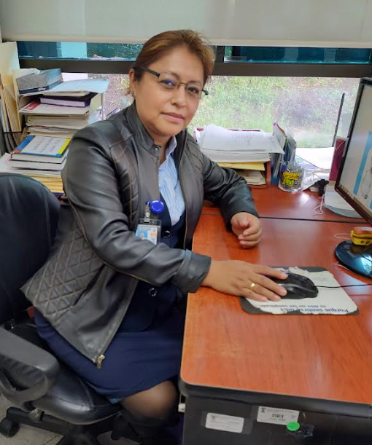
Conoce a los integrantes de tu
Comité de Ética (INCARD) 2022-2025
INSTITUTO NACIONAL DE CARDIOLOGÍA, IGNACIO CHÁVEZ
L.C. Armando Acevedo Valadez
Presidente
Dra. Lidia Almazán Barrera
Titular del Órgano Interno de Control
Dra. Ana Cecilia Zazueta Mendizabal
Dr. Carlos Rafael Sierra Fernández
Mtra. Liliana López Flores
Consejera Temporal para casos de H. S y A. S.
Mtra. Sonia Martínez López
LEO. Gabriela Pichardo González
Dr. Juan Carlos Gallardo Pérez
Consejero Temporal para casos de H. S y A. S.
Dra. Claudia Lerma
González
Mtra. Gabriela Lira Rodríguez
Lic. Noe Romero Leal
Asesor de Presuntos Actos de Discriminación
Lic. Laura Roque Herrera
Asesora de Presuntos Actos de Discriminación
Dra. Roxana Carbó Zabala
Mtra. Yolanda Bautista Cuevas
Secretaria Ejecutiva
Datos de contacto del CEPCI
Mtra. Yolanda Bautista Cuevas
Secretaria Ejecutiva
comite.etica@cardiologia.org.mx
Ext. 20014
#soy_ética
#soy_ético
“La ética es cosa de todas y todos, seamos el cambio”
Comité de Ética INCARD
https://www.cardiologia.org.mx/cepci/

